Slide 1
CHÀO MỪNG CÁC THẦY CÔ
ĐẾN DỰ GIỜ LỚP 10C

Slide 2
Câu 2: Đáp án nào đúng?
Câu 1: Truyện cổ tích là một thể loại của văn học dân gian. Đúng hay sai?
A. Truyện cổ tích phản ánh số phận bất hạnh của những con người nhỏ bé trong xã hội phân chia giai cấp
B. Truyện cổ tích thể hiện ước mơ của người lao động về hạnh phúc gia đình, công bằng và khả năng của con người
ĐÚNG
SAI
C. Cả A và B đều đúng
Câu 3: Truyện nào là truyện cổ tích?
Câu 4: Từ Cinderella nghĩa là gì?
A. Sọ Dừa
D. Em bé thông minh
A. Sọ Dừa
C. Hoàng tử ếch
B. Thánh Gióng
E. Cả A, C, D
B. Nàng lọ lem
D. Cô bé quàng khăn đỏ
C. Qụa và Công

Slide 3
Tiết: 19

Slide 4
Kết cấu bài giảng
I. Đọc – Tìm hiểu chung
Thể loại cổ tích
Văn bản “Tấm Cám”
II. Đọc – Tìm hiểu văn bản
Nhân vật và mâu thuẫn-xung đột chủ yếu
Quá trình biến hóa của Tấm
Vai trò của các yếu tố kì ảo
III. Tổng kết
Nội dung
Nghệ thuật

Slide 5
I. Đọc – Tìm hiểu chung
1. Thể loại cổ tích
Loại hình tự sự dân gian
Nội dung, ý nghĩa:
+ Phản ánh số phận bất hạnh của những con người nhỏ bé trong xã hội phân chia giai cấp
+ Thể hiện ước mơ của người lao động về hạnh phúc gia đình, công bằng và khả năng của con người
Truyện cổ tích gồm mấy loại ?
- Phân loại:
+ Truyện cổ tích sinh hoạt
+ Truyện cổ tích thần kì
+ Truyện cổ tích về loài vật

Slide 6
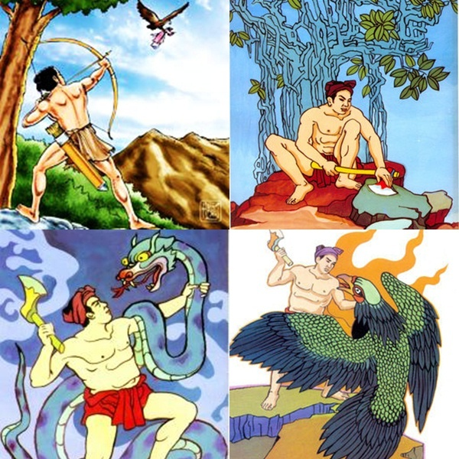
Thạch Sanh

Slide 7
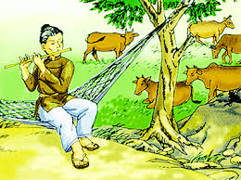
Sọ Dừa

Slide 8
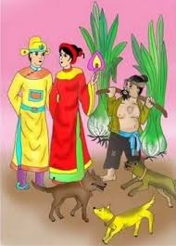
Lọ nước thần

Slide 9
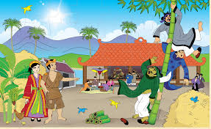
Cây tre trăm đốt

Slide 10
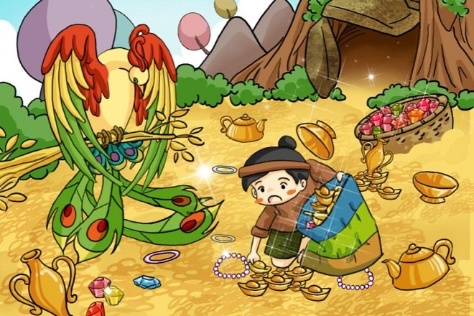
Cây khế

Slide 11
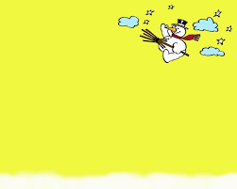
Đặc điểm của truyện cổ tích thần kì:
Đặc điểm của truyện cổ tích thần kì?
- Có sự tham gia của nhiều yếu tố thần kì: Tiên, Bụt, sự biến hóa thần kì, những vật có phép màu …
- Kết cấu: Nhân vật chính trải qua nhiều khó khăn, thử thách → đấu tranh → hạnh phúc.
- Nội dung: Ước mơ về hạnh phúc gia đình, về lẽ công bằng xã hội, về phẩm chất và năng lực tuyệt vời của con người.

Slide 12
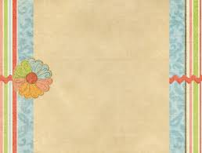
2. Văn bản Tấm Cám
- Thể loại: truyện cổ tích thần kì
- Kiểu truyện: phổ biến
Em hãy kể tên truyện có cùng kiểu truyện với Tấm Cám?
+ Thế giới: 564 kiểu truyện Tấm Cám như “Cô bé lọ lem” (Pháp), “Nàng Diệp Hạn” (Trung Quốc), “Cô tro bếp” (Đức) ...
+ Việt Nam: 30 kiểu truyện Tấm Cám như “Tua Gia Tua Nhi” (Tày), “Gầu Nà Gầu Rềnh” (Mông) hay “Ú và Cao” (Hơ rê) ...

Slide 13
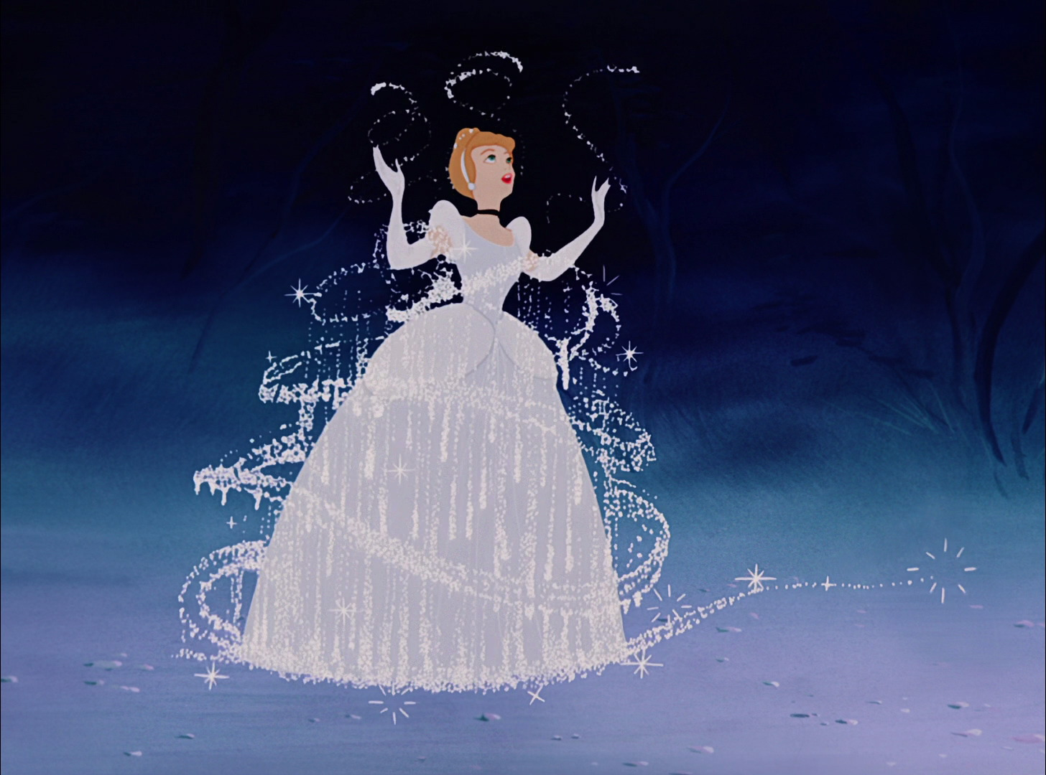
Cinderella

Slide 14
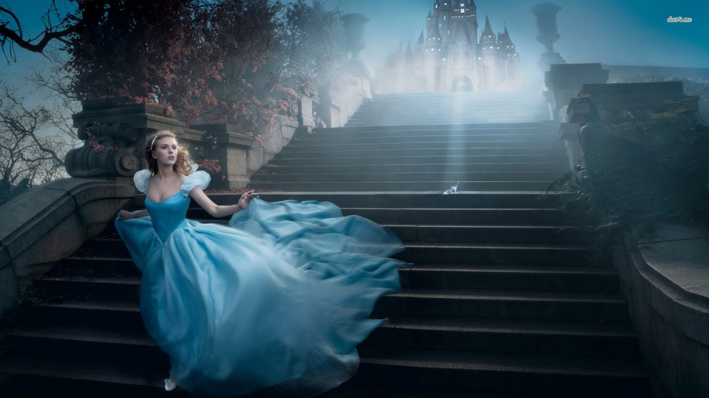
Maleen (Tro Bếp)

Slide 15
2. Văn bản “Tấm Cám”
Em hãy tóm tắt truyện?
- Tóm tắt
Tấm bị mẹ con dì ghẻ đối xử tệ bạc
Tấm trở thành Hoàng hậu, bị mẹ con Cám hại chết nhiều lần
Tấm trở về cung, trả thù mẹ con Cám.

Slide 16
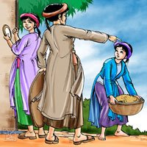
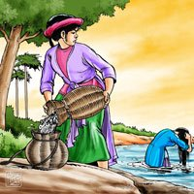
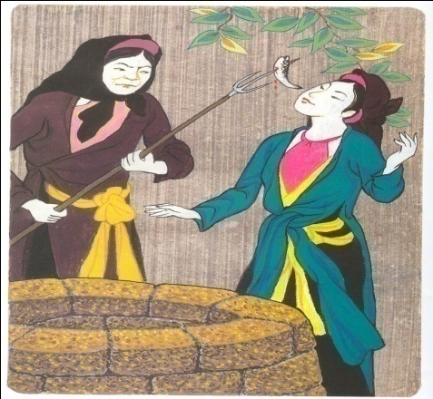
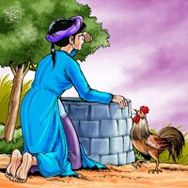

Slide 17
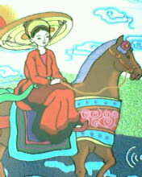

Slide 20
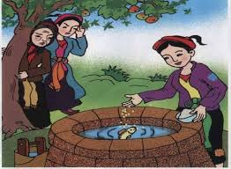
II. Đọc – Tìm hiểu văn bản
1. Nhân vật và mâu thuẫn-xung đột chủ yếu
a. Nhân vật
Tấm:
+ Là con vợ cả, mẹ mất sớm
+ Sống với dì ghẻ, phải làm lụng vất vả
- Dì ghẻ:
Cám:
+ Được nuông chiều, ăn trắng mặc trơn
+ Không phải làm việc nặng.
Truyện gồm những nhân vật nào? Hoàn cảnh của họ?
Hoàn cảnh, thân phận trái ngược:
Tấm >< Mẹ con Cám

Slide 21
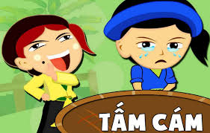
b. Mâu thuẫn, xung đột
Diễn biến: 2 chặng
Mâu thuẫn, xung đột diễn ra theo mấy chặng? Đó là những chặng nào?
- Chặng 1: Từ đầu → Tấm đi xem hội: Cô gái mồ côi trở thành Hoàng hậu
- Chặng 2: Tấm làm vợ vua → Cuối truyện: Xung đột một mất một còn quyết liệt.

Slide 22
b. Mâu thuẫn – xung đột
- Chặng 1: Từ đầu → Tấm đi xem hội: Cô gái mồ côi trở thành Hoàng hậu.
Em hãy hoàn thành bảng so sánh sau?
Bảng 1.1
=> Nhận xét:
+ Mâu thuẫn xoay quanh hững hơn thua về vật chất và sự ganh ghét nhỏ mọn của mẹ con Cám => mâu thuẫn trong xã hội phụ quyền.
Từ bảng so sánh, em có nhận xét gì?
+ 2 tuyến nhân vật đối lập:
Tấm | Mẹ con Cám
Hiền lành, chịu khó, đáng thương, yếu đuối | Độc ác, cay nghiệt
+ Triết lí ở hiền gặp lành: Hạnh phúc chỉ có ở con người hiền lành, chăm chỉ.

Slide 23
Bảng 1.1:
Đoạn truyện | Mẹ con Cám | Tấm
Chiếc yếm đỏ
Cá bống
Đi hội
Thử giày
Không bắt được gì
Đánh lừa chị
Lấy hết tép
Bắt đầy giỏ tôm tép
Ra chỗ sâu rửa tắm
Khóc, được bụt giúp đỡ
Lừa Tấm đi chăn trâu xa
Bắt bống về thịt
Vâng lời làm theo
Khóc, được bụt giúp đỡ
Sửa soạn đi xem hội
Trộn gạo và thóc bắt Tấm nhặt
Muốn đi hội, ngồi nhặt
Khóc, được Bụt, chim sẻ giúp đỡ
Thử giày không vừa
Bĩu môi dè bỉu Tấm
-> ngạc nhiên, hằn học
Thử giày, vừa như in
->trở thành Hoàng hậu

Slide 24
b. Mâu thuẫn – xung đột
- Chặng 2: Tấm làm vợ vua → Cuối truyện: Xung đột một mất một còn quyết liệt.
Bảng 1.12
Em hãy hoàn thành bảng so sánh sau?
=> Nhận xét:
+ Sự độc ác ngày càng gia tăng của mẹ con Cám:
Cướp đoạt vật chất → cướp đoạt tinh thần → cướp đoạt sinh mạng.
Em có nhận xét gì về mức độ mâu thuẫn cũng như sự phản ứng của Tấm?
+ Sự chuyển biến mạnh mẽ trong nhận thức và hành động của Tấm:
Cam chịu, chỉ biết khóc → răn đe → trả thù quyết liệt.
+ Chiến thắng tuyệt đối của cái thiện, triết lí ác giả ác báo.

Slide 25
Bảng 1.2
Đoạn truyện | Mẹ con Cám | Tấm
Cái chết của Tấm
Chim vàng anh
Cây xoan đào
Khung cửi
Quả thị
Trả thù mẹ con Cám
Xin về nhà soạn cỗ cúng bố
Trèo lên cây hái cau
Lòng ghen ghét bốc lên phừng phừng, chặt cau hại chết Tấm
Ăn thịt chim vàng anh
Quấn quýt với vua
Răn đe Cám
Chặt cây làm khung cửi
Che bóng mát cho vua nằm võng
Rủa móc mắt Cám
Đốt khung cửi
Hằng ngày chui ra từ quả thị giúp bà lão dọn dẹp, nấu ăn
Cám chết, dì ghẻ lăn đùng ra chết.
Bảo Cám xuống hố rồi sai quân hầu giội nước sôi vào hố.

Slide 26
* Bản chất mâu thuẫn – xung đột:
- Mâu thuẫn gia đình:
Bản chất của mâu thuẫn- xung đột là gì?
+ Tấm >< Cám (hai chị em cùng cha khác mẹ)
+ Tấm >< Dì ghẻ (dì ghẻ và con chồng)
- Mâu thuẫn xã hội: Địa vị xã hội
=> Bản chất: mâu thuẫn giữa cái thiện – cái ác.

Slide 27
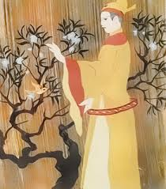
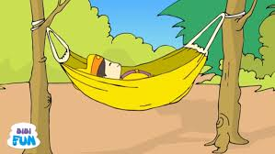
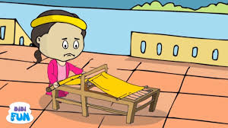
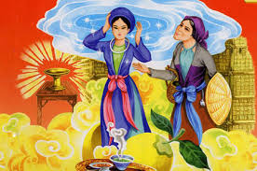
2. Quá trình biến hóa của Tấm
a) Hình thức:
Sau những lần bị hại, Tấm hóa thân thành gì?
Chim vàng anh
Cây xoan đào
Khung cửi
Quả thị

Slide 28
b. Ý nghĩa
- Sức sống mãnh liệt, sự trường tồn bất diệt của cái đẹp, cái thiện.
Ý nghĩa của việc hóa thân?
- Thể hiện ước mơ về cuộc sống hạnh phúc và lẽ công bằng xã hội:
+ Người lương thiện phải được hạnh phúc, còn kẻ ác nhất định bị trừng phạt : Ở hiền gặp lành, ở ác gặp ác; Gieo nhân nào gặt quả ấy …
+ Con người phải biết tìm và giữ hạnh phúc thực sự ở trần thế.

Slide 29
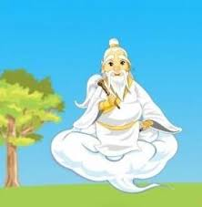
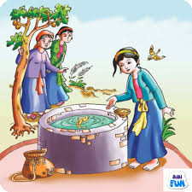
3. Vai trò của các yếu tố kì ảo
- Những trợ thủ thần kì:
+ Bụt: hình ảnh Đức phật được dân gian hóa.
+ Cá bống, gà, chim sẻ: con vật hiền lành, nhỏ bé,
thân quen
→ Đưa Tấm đến với hạnh phúc:
+ Vượt qua khó khăn
+ Bù đắp những thiệt thòi
+ Tạo thêm sức mạnh cho Tấm.
Quá trình tái sinh kì ảo:
→ sức sống mãnh liệt của
cái thiện.

Slide 30
II. TỔNG KẾT
1. Nội dung:
- Phản ánh mâu thuẫn và xung đột trong gia đình phụ quyền thời cổ (dì ghẻ - con chồng), đặc biệt là mâu thuẫn giữa cái thiện và cái ác.
- Thể hiện niềm tin vào sức mạnh, chiến thắng của cái thiện trước cái ác.
2. Giá trị nghệ thuật
- Cốt truyện li kì, hấp dẫn với sự chuyển biến mạnh mẽ của Tấm.
- Sự xuất hiện của các yếu tố kì ảo, các câu văn vần.

